Slide 1





CEPEDA GUTIERREZ S.A.S
TRANSITO Y TRANSPORTE
ASOCIACION FRENTE DE SEGURIDAD DE TRANSPORTADORES DEL HUILA
LIC. SST. 719-2019
CG.TRANSITOYTRANSPORTE@GMAIL.COM/ CG.TRANSITOYTRANSPORTE.COM

Slide 2
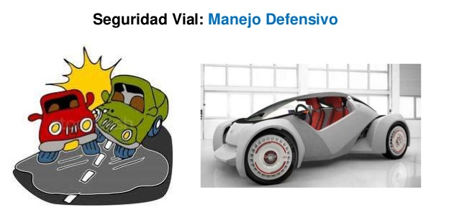
MANEJO DEFENSIVO
CONDUCIR EVITANDO ACCIDENTES A PESAR DE LAS ACCIONES INADECUADAS DE OTROS CONDUCTORES Y DE LAS CONDICIONES ADVERSAS A NUESTRO ALREDEDOR.
SIEMPRE TENGAMOS EN CUENTA QUE LOS ACCIDENTES DE TRANSITO CONSTITUYEN LA PRIMERA CAUSA DE MUERTE RELACIONADA CON EL TRABAJO.

Slide 3
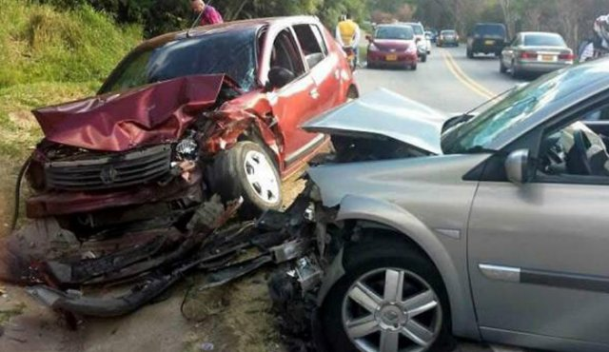
EL ACCIDENTE
Un accidente de transito es un hecho repentino inesperado, es el resultado de un proceso en el que intervienen múltiples factores que resultan de una compleja interacción entre el VEHICULO, la VIA y su entorno y el HOMBRE, del cual se origina un daño a las personas o las cosas
CLASES
  SIMPLE
  GRAVE

Slide 4
Ley 2251 de 2022
“Por la cual se dictan normas para el diseño e implementación de la política de seguridad vial con enfoque de sistema seguro y se dictan otras disposiciones - Ley Julián Esteban”
ACCIDENTE SIMPLE
" Artículo 16. El artículo 143 de la Ley 769 de 2002 quedará así: “Artículo 143. Daños materiales. En todo accidente de tránsito donde sólo se causen daños materiales en los que resulten afectados vehículos asegurados o no asegurados, inmuebles, cosas o animales y no se produzcan lesiones personales, los conductores, entidades aseguradoras y demás interesados en el accidente recaudarán todas las pruebas relativas a la colisión mediante la utilización de herramientas técnicas y tecnológicas, que permitan la atención del mismo en forma oportuna, segura y que garantice la autenticidad, integridad, conservación y posterior consulta y uso probatorio de la información. Para tal efecto, el material probatorio recaudado con estas condiciones reemplazará el informe de accidente de tránsito que expide la autoridad competente.

Slide 5
Independientemente de que los vehículos involucrados en un accidente de este tipo estén asegurados o no, los conductores deben retirar inmediatamente los vehículos colisionados y todo elemento que pueda interrumpir el tránsito y acudir a los centros de conciliación debidamente autorizados por el Ministerio de Justicia y del Derecho. Si fracasa la conciliación, cualquiera de las partes puede acudir a los demás mecanismos de acceso a la justicia. Para tal efecto, no será necesaria la expedición del informe de accidente de tránsito, ni la presencia de autoridad de tránsito en la respectiva audiencia de conciliación.”

Slide 6
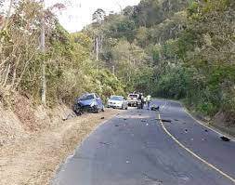
Fotografía panorámica
Son tomas a larga distancia, que muestran aspectos generales del lugar de los hechos.
Deben ser tomadas desde diferentes ángulos con el fin de tener una perspectiva completa del accidente, las características principales de la infraestructura vial y la señalización.

Slide 7
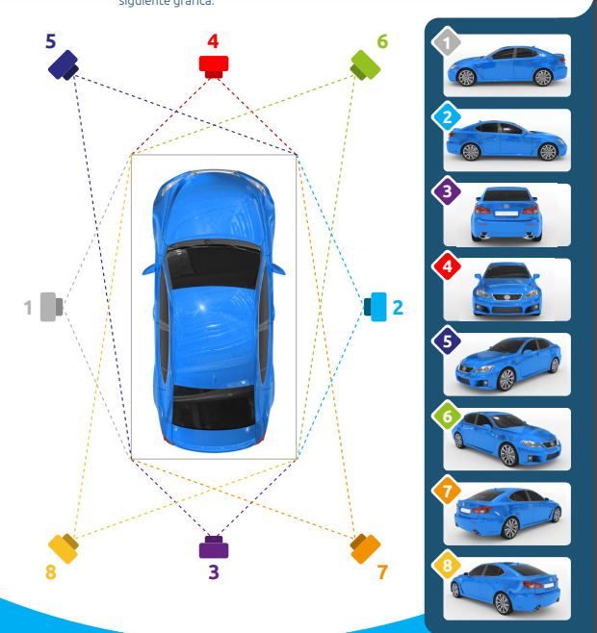
Fotografías PLANO GENERAL
Se deben realizar fotografías de plano general de cada uno de los vehículos, en las cuales se logre establecer identificación plena del mismo, así como sus características específicas. Para esto se deben realizar tomas fotográficas desde los diferentes ángulos según la siguiente gráfica.

Slide 8
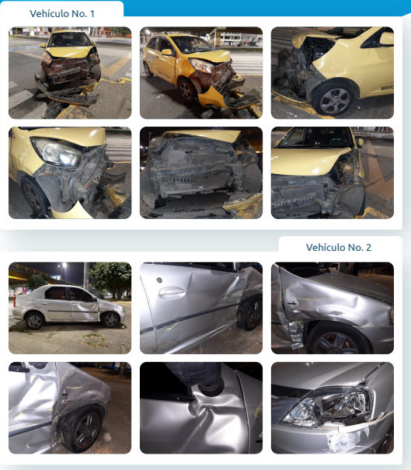
Fotografías de plano medio y de detalle
Son TOMAS QUE PERMITEN ESTABLECER LA UBICACIÓN Y LOS DAÑOS GENERADOS EN EL SINIESTRO PARA LOS VEHÍCULOS INVOLUCRADOS

Slide 9
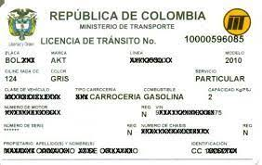
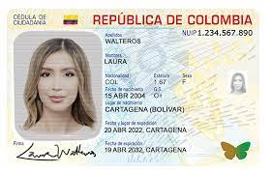
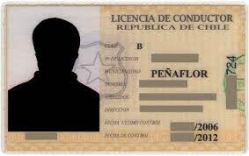
Además de fotografías del accidente, deberás anexar todos los documentos de los conductores y vehículos involucrados, tales como:
LICENCIA DE CONDUCIR
LICENCIA DE TRANSITO
CEDULA DE LOS CONDUCTORES

Slide 10
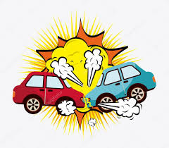
¿POR QUE HAY ACCIDENTES DE TRANSITO?
Son los vehículos inseguros?, la vía y el entorno son peligrosos?, es equivocada la conducta de los usuarios en la vía?, no hay políticas de seguridad vial?

Slide 11

Elementos que intervienen en el transito
HUMANOS :
DIRECTOS :
DINAMICOS :
CONDUCTOR
PEATON
PASAJERO
VEHICULO
VIA
DISPOSIT. DE CONTROL
VOLUMEN
VELOCIDAD
DENSIDAD

Slide 12
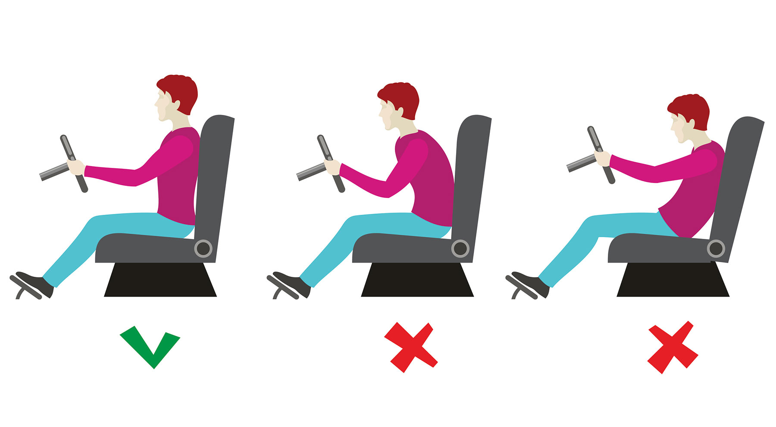
AL SUBIRSE AL AUTOMÓVIL.
MANEJO Y POSICIÓN AL SENTARSE
Al ingresar al vehículo ajuste su posición para manejar en relación con los controles, los sistemas de seguridad e instrumentos.
Una posición correcta al sentarse al manejar es importante, ya que esta asegura que:
Su seguridad sea máxima al momento de un choque
Los sistemas de seguridad puedan funcionar de manera efectiva
Usted se encuentre a la distancia correcta del volante
Su nivel de fatiga sea reducido
Usted mantenga máximo control del vehículo en todo momento.

Slide 13
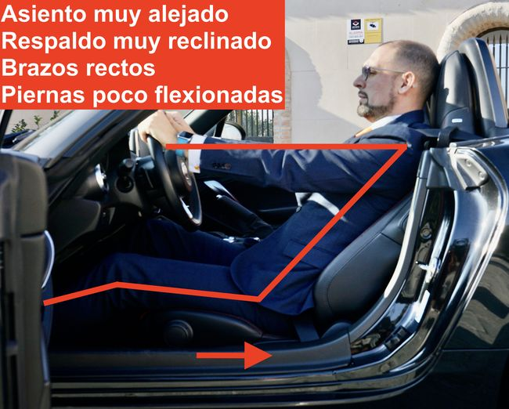
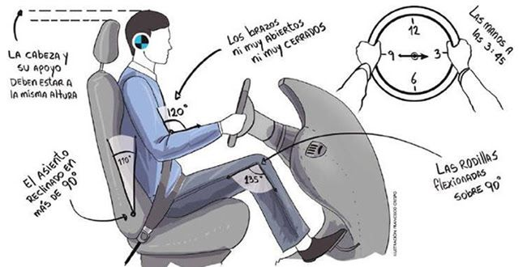

Slide 14
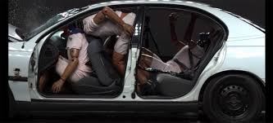
Cinturón de seguridad
Hace parte de la seguridad pasiva del vehículo, es el elemento mas necesarios para garantizar la seguridad de los ocupantes del vehículo.
Todos los ocupantes del vehículo deberán portar el cinturón de seguridad, no inicie la marcha si esta norma no se cumpla por parte de los ocupantes del vehículo.

Slide 15
Técnica de Conducción.
El conductor debe reconocer que no son sus habilidades de manejo las que previenen que no tengan un choque, sino la habilidad de reconocer una situación peligrosa y hacer los cambios necesarios para prevenir que esta situación los involucre en un choque, estas son:
MIRAR HACIA EL HORIZONTE,
MANTENER ESPACIO Y VISIBILIDAD,
SIEMPRE MUEVA SUS OJOS,
RECONOZCA Y RESPONDA
TOME EL CONTROL – HAGASE VER

Slide 16
Mire Hacia El Horizonte :
Entrene sus ojos a llevar el vehículo por la carretera, mirando tan lejos como le sea posible para observar e identificar los peligros potenciales y así tomar las acciones apropiadas.
Desde 30 segundos
Para evitar peligro eminente debe tener encuentra estas tres zonas.
Zona verde : es la vista del conductor después de 30 segundos al frente de su vehículo hasta la línea limite de su visión.
De 5 a 30 segundos
Del frente del vehiculó a 5 segundos

Slide 17
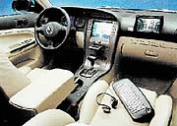
MANEJO DEFENSIVO
Zona amarilla : Es la zona que esta de 5 a 30 segundos enfrente de su vehículo, esta zona le permite al conductor revisar e identificar cambios en el entorno de manejo y los impactos que ellos puedan causar , el conductor tendrá tiempo suficiente par cambiar y prevenir cualquier choque o accidente.
3. Zona roja : es la que se extiende desde el frente de su vehículo hasta 5 segundos delante del mismo. Es la zona donde usted debe tomar las acciones directas par a evitar un choque si se presenta un peligro. No olvide que se tiene un segundo de reacción ante un accidente “ no sea conductor de la zona roja”.

Slide 18
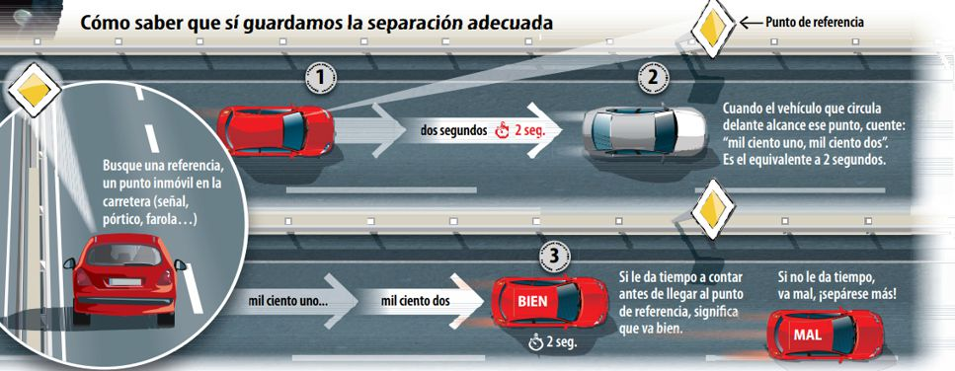
Mantenga espacio y visibilidad
Como conductor usted requiere adecuar el espacio y la visibilidad para percibir y actuar de acuerdo a los cambios de la vía y condiciones de trafico tenga en cuenta:
Distancia de seguimiento: es la distancia mínima que debe dejar entre su vehículo y el vehículo del frente.
Intervalo de tiempo: tiempo que va de acuerdo a la clase de vehículo que tengamos al frente, entre mas longitud mayor el tiempo de intervalo.

Slide 19
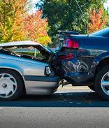
Choques por detrás o de alcance: debe trabajar su espacio con el fin de controlar la distancia del vehículo de adelante como el de atrás, debe utilizar los espejos con el fin de verificar las anomalías de la vía/ruta y de los usuarios de la vía.
Pisa colas o perseguidores : son los vehículos que están muy cerca y por ello incrementan el riesgo de accidente

Slide 20
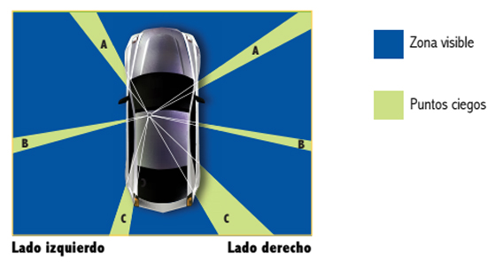
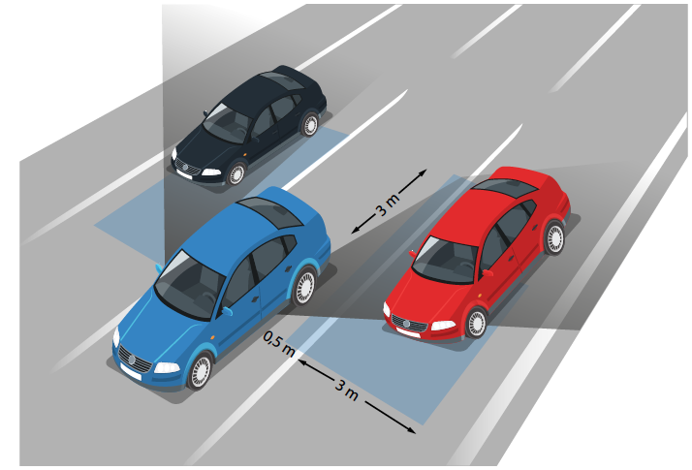
Puntos ciegos
Es el área alrededor de un vehículo que no se puede ser vista a través de los espejo.
En los vehículos de mayor longitud estos puntos son mayores.

Slide 21
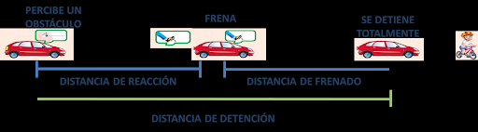
Distancia para detenerse
es la distancia total que el vehículo recorre desde el momento en que usted reconoce la necesidad de parar y hasta cuando el vehículo se encuentre detenido completamente.
Distancia de reacción+ distancia de frenado= distancia total para detenerse

Slide 22
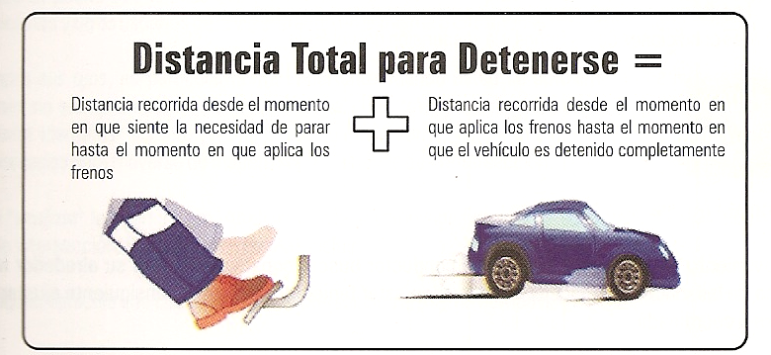
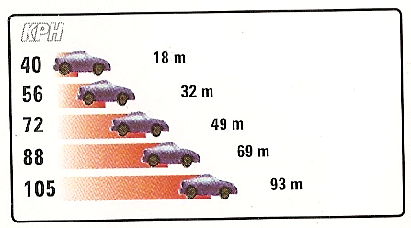

Slide 23
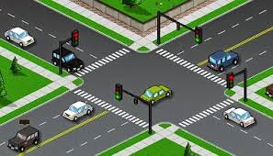
Deteniéndose en las intercesiones
Cuando se acerque a una intercesión no controlada, asegúrese de que la distancia entre el vehículo de adelante es tal que le permitirá reaccionar en caso de necesitarlo en un peligro inminente(vehículo pisa cola).
En las intercesiones controladas(semáforo), asegure que la luz verde esta brindando el tiempo necesario par realizar el cruce, esta puede cambiar muy pronto y se llamara luz verde pre-establecida.

Slide 24
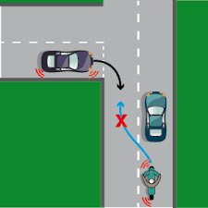
Siempre mueva sus ojos
el movimiento de los ojos le permite al conductor buscar constantemente su alrededor información acerca de las muchas actividades que pueden estar teniendo lugar y por consiguiente ajustar su manejo en forma coordinada

Slide 25
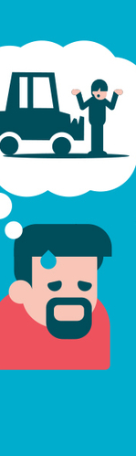
Reconozca y Responda
Cuando se reconozca condiciones cambiantes en el ambiente de manejo, usted deberá estar en capacidad de responder a ellas en forma segura y efectiva, en donde no se ponga en peligro usted y los demás usuarios de la vía.
Reconociendo y respondiendo oportunamente a cualquier peligro, usted podrá reducir la probabilidad de tener un accidente , ajustando su velocidad y su posición en la vía

Slide 26
MANEJO DEFENSIVO
Distracciones del conductor.
Dentro del vehículo
Fuera del vehículo
Del conductor
Radio, CD Player, teléfonos, comer, beber,
pasajeros, objetos o carga sueltos, etc.
problemas en la vía- carretera,
paisaje, mecánicos etc.
Estrés , fatiga, alcohol, drogas, etc.

Slide 27
Retroceso
Es una maniobra peligrosa, hay un riesgo significativo de causar lesiones, daños e incluso hasta muertes.
Diez practicas para retroceder con seguridad
Revise su espacio hacia atrás
Toque su bocina antes de comenzar a desplazarse
Proceda a retroceder inmediatamente
Retroceda lentamente

Slide 28
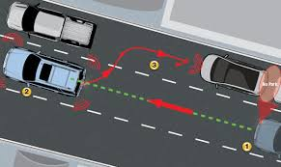
Al retroceder observe ambos espejos
No retroceda mas de lo necesario
Retroceda hacia el lado del conductor
Use una guía en tierra(señales)
siempre estaciónese de tal forma que el primer movimiento sea hacia adelante
Coloque las luces de estacionamiento o de emergencia antes de proceder a retroceder

Slide 29
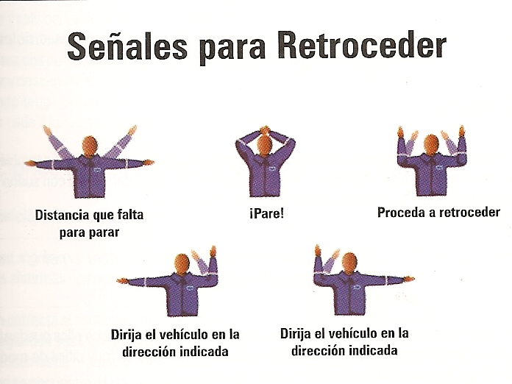

Slide 30
TOME EL CONTROL- HAGASE VER
Usted debe asegurarse de que sea visto en la ruta, es decir que los otros usuarios de la vía y las personas en su entorno pueda verlo

Slide 31
!ESTADO DE ALERTA!
La fatiga es uno de los factores de mayor influencia en el comportamiento del conductor.
- Como detectarla -
PERDIDA DE LA CONCENTRACIÓN
SENTIRSE CANSADO
BOSTEZAR
NO RECORDAR LOS ÚLTIMOS 5 MINUTOS DEL VIAJE
TENER UN TIEMPO DE REACCIÓN MUY LENTO
PRESENTAR IRRITABILIDAD E INQUIETUD.
¿QUÉ SE DEBE HACER?
PARAR
Y
DESCANSAR

Slide 32
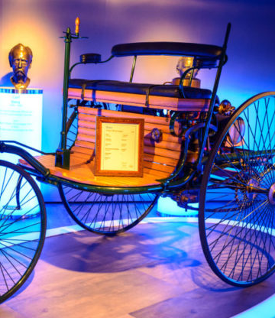
MECANICA BASICA
El Vehiculo
Ads by scrollerads.com
La historia del automóvil involucra la serie de eventos, innovaciones y conocimientos científico-tecnológicos que dieron nacimiento al automóvil. Son los eventos que le permitieron evolucionar y convertirse finalmente en lo que hoy forma parte de nuestra vida cotidiana.

Slide 33
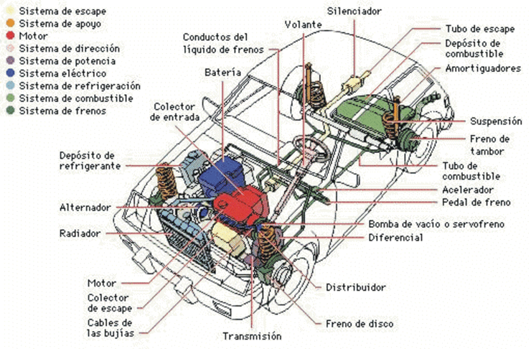
SISTEMAS DEL VEHICULO

Slide 34
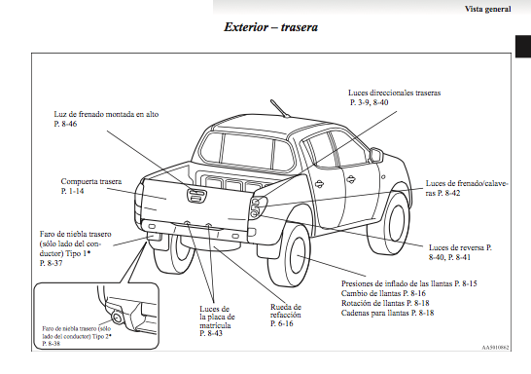

Slide 35
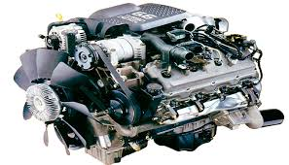
Funcionamiento
El motor recibe una mezcla de aire y gasolina del sistema de alimentación y, mediante una chispa eléctrica producida por una bujía, quema la mezcla generando una serie de explosiones dentro de este. La fuerza resultante de esta combustión, es llevada por un mecanismo de trasmisión hacia las ruedas motrices para hacerlas girar. Además del motor y el sistema de transmisión, el vehículo cuenta con sistemas adicionales para poderlo frenar, para poderlo dirigir (la dirección), para marchar sobre los baches del camino (La suspensión), y uno para accionar los elementos eléctricos.

Slide 36
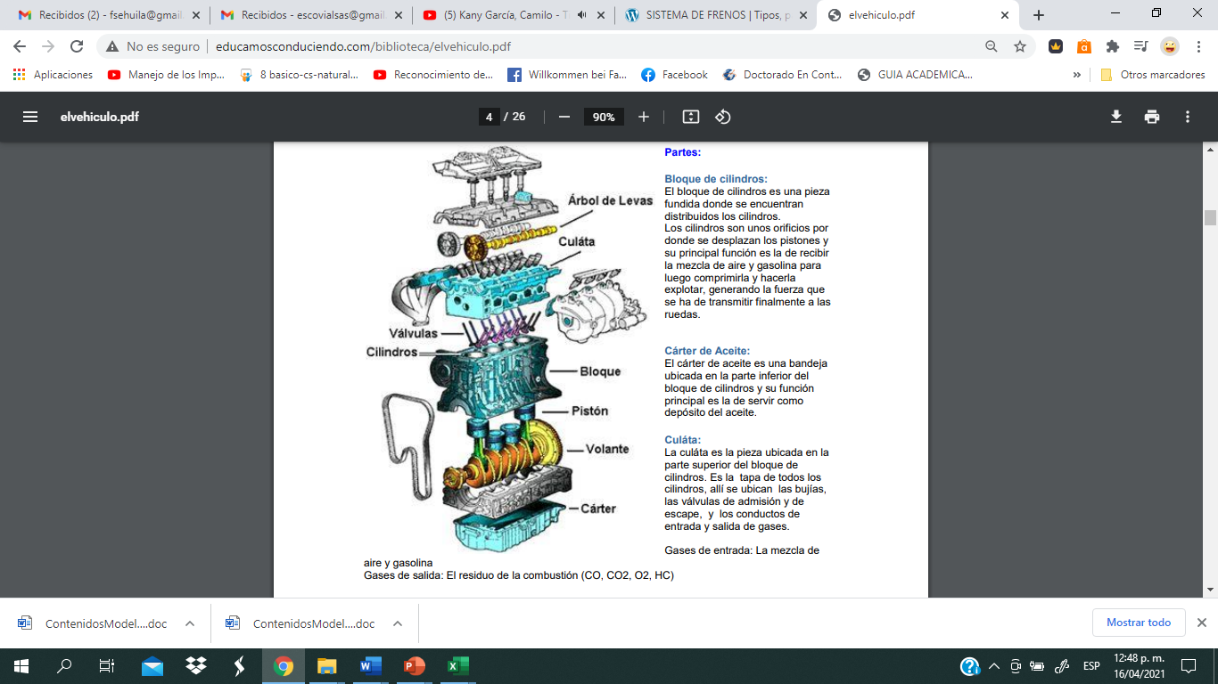
Partes del motor

Slide 37
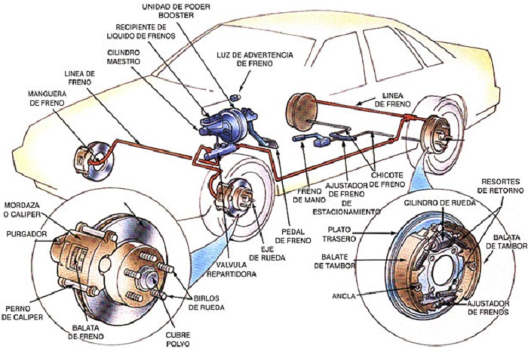
El sistema de frenos
El sistema de frenos es uno de los elementos de seguridad más importantes de un automóvil. Este mecanismo ofrece protección, ya que permite detener un vehículo en movimiento.
Los primeros sistemas de frenos que se usaron fueron unos trozos de madera grandes que se colocaban delante de las llantas para generar fricción. Posteriormente fue eliminado debido al enorme desgaste que ocasionaba en las llantas. Dejando en el pasado este comienzo rudimentario, en la actualidad el sistema de frenado ofrece un desempeño eficiente, adecuado y seguro.

Slide 38
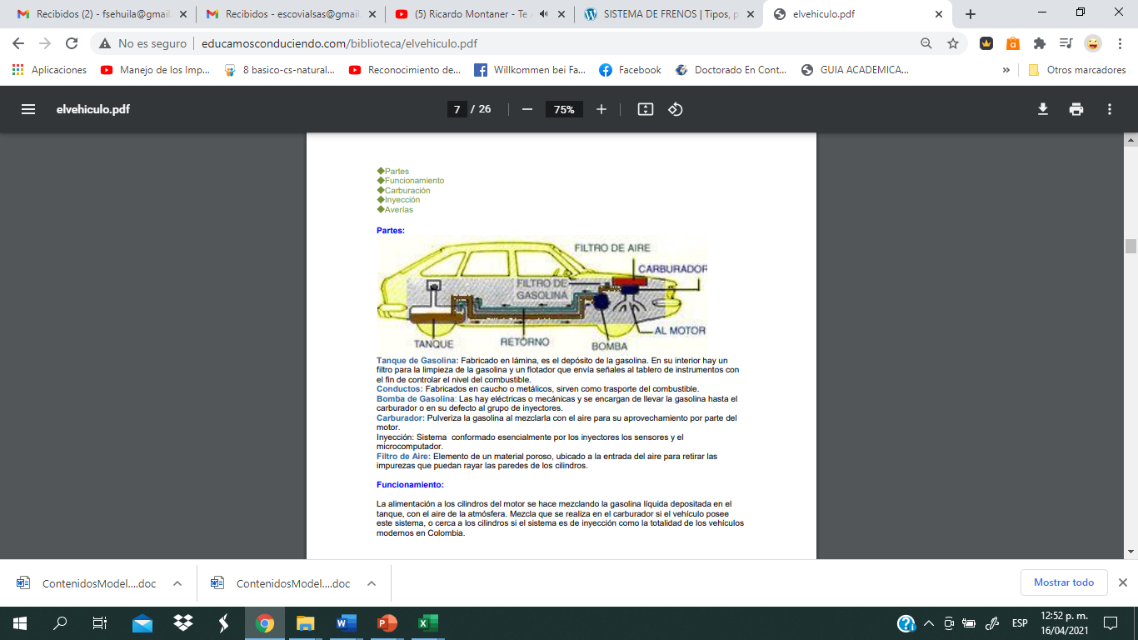
ALIMENTACION

Slide 39
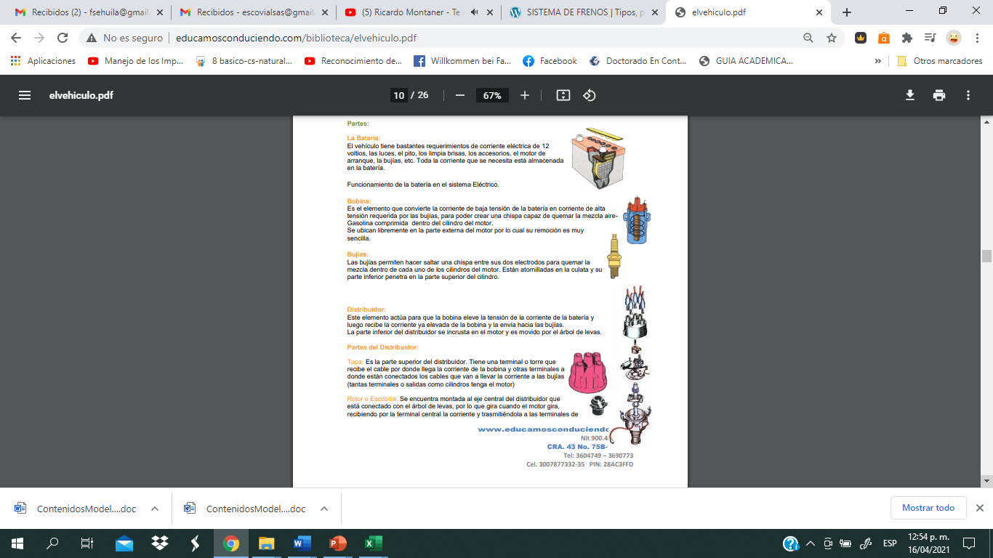
ENCENDIDO

Slide 40
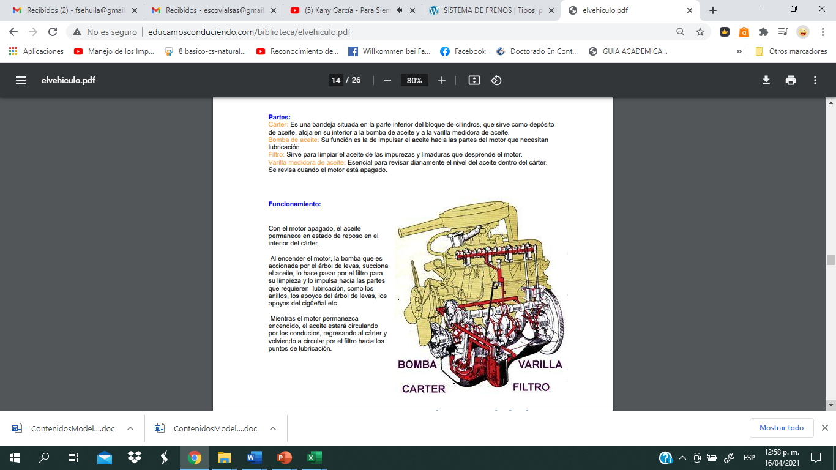
LUBRICACION

Slide 41
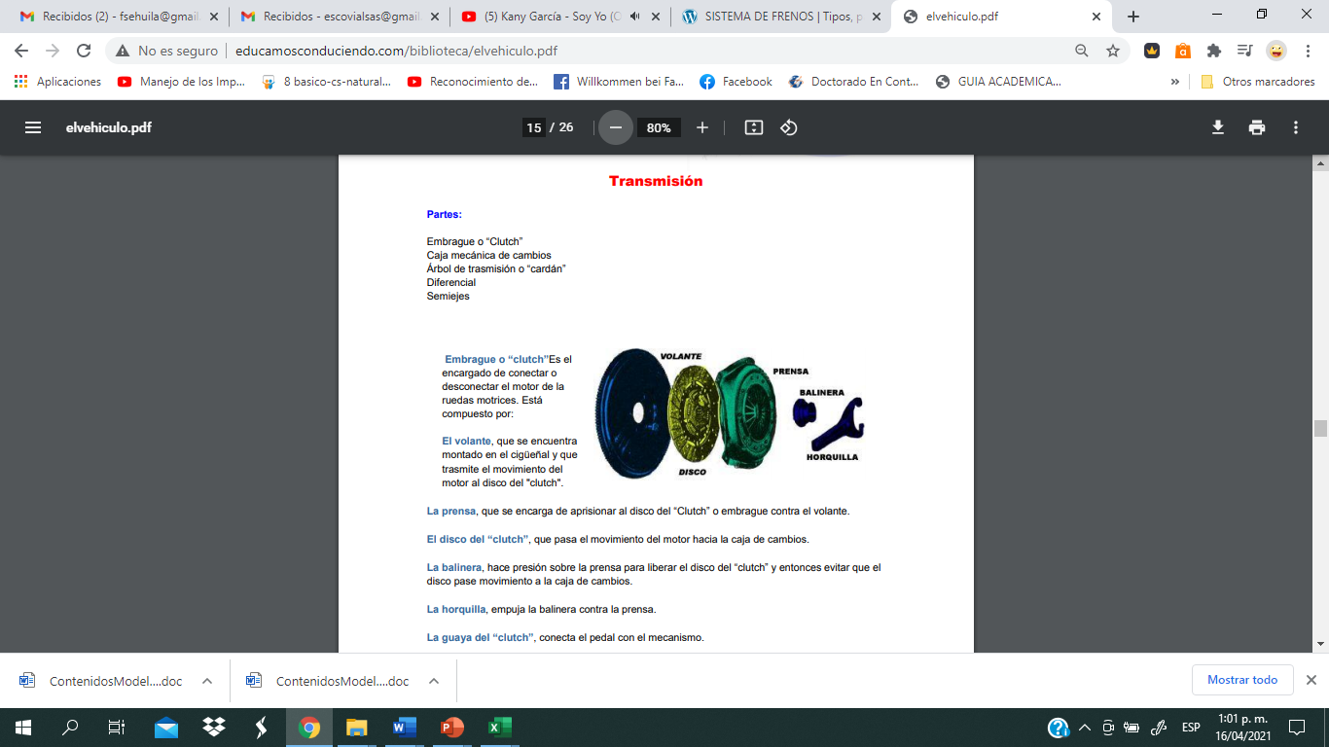
TRASMISION

Slide 42
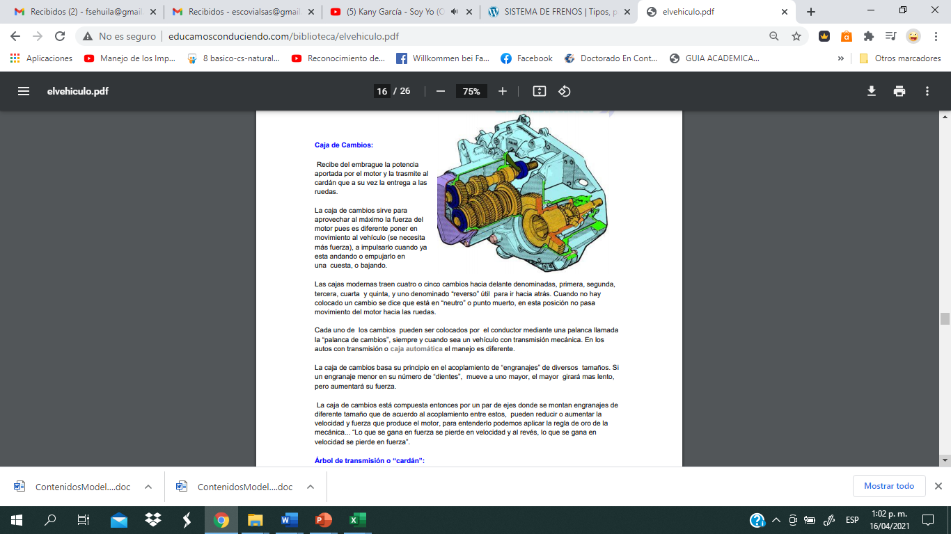

Slide 43
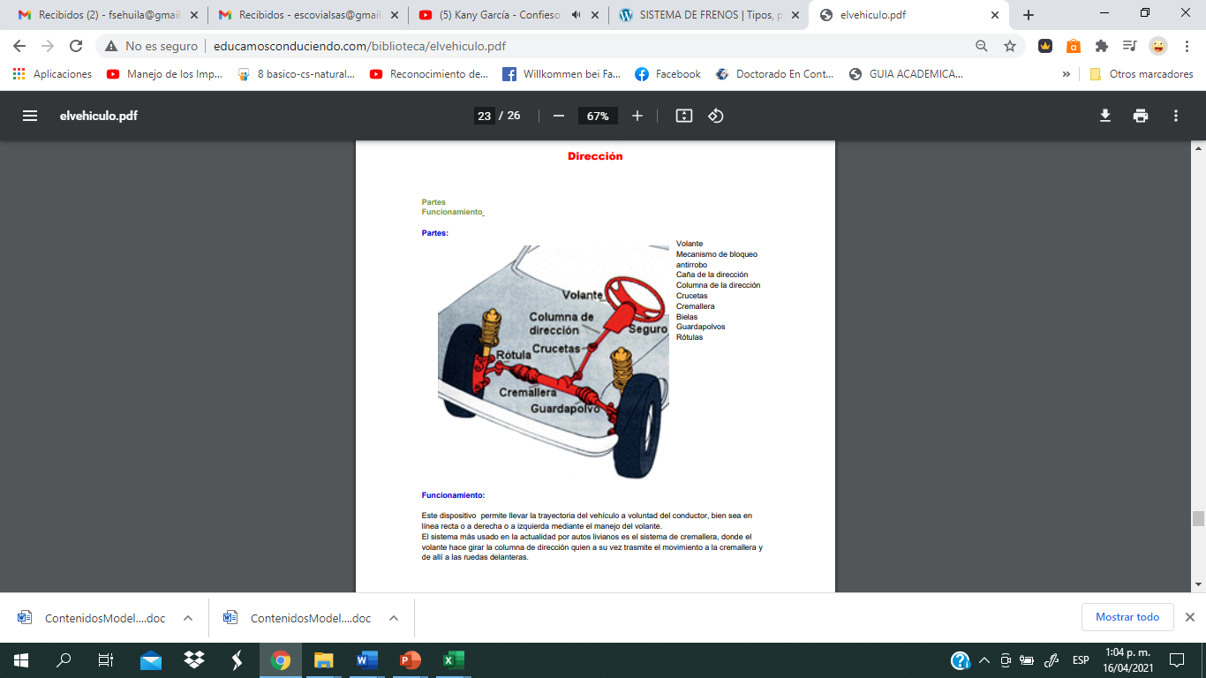
DIRECCION

Slide 44
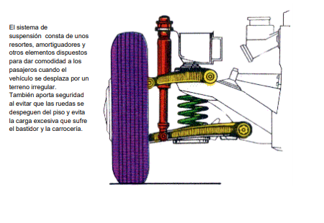
SUSPENSIÓN

Slide 45
GRACIAS

